Slide 1
Noțiuni de bază în limbaje formale
Curs 2

Slide 2
Exemple de limbaje
naturale (ex. Engleza, română)
de programare (ex. C,C++)
formale

Slide 3
Exemplu: Un copil are un câine.
S→PV P→ un N N→ copil sau N→ caine (N→copil|caine) V → QC Q → are C → AN A → un | o
A→ α = regula
S,P,V,N,Q,C,A = simboluri neterminale
o,un,femeie,caine,are = simboluri terminale
Observatii
Propozitia = cuvant sau secventa (contine doar simboluri terminale) si se va nota cu w.
S⇒PV⇒o NV⇒o NQC⇒o N are C -forma propozitionala
În general : w=a₁a₂. . . a_{n}
Regula de mai sus asigura corectitudinea sintaxei,dar NU asigura corectitudinea semantică

Slide 4
Gramatică
Definiție: O gramatica (formala) este un cvadruplu : G=(N,Σ,P,S) avand urmatoarele semnificatii:
N - multimea simbolurilor neterminale si |N| < ∞
Σ - multimea simbolurilor terminale (alfabetul) si |Σ|¡∞
P - o multime finita,reprezentand multimea productiilor, avand proprietatea: P⊆(N∪Σ)∗ N(N∪Σ)∗ X(N∪Σ)∗
S∈N - simbol de start/axioma
Observații :
(α,β)∈P este o productie notată α→β
N ∩ Σ = ∅

Slide 5
Relații binare definite pe (N ∪ Σ)∗
derivare directă α ⇒ β , α,β ∈ (N ∪ Σ)∗ dacă α=x1xy1 , β=x1yy1 si x→y∈P
(x este transformat în y)
k derivare
α ⇒ β ,α,β ∈ (N ∪ Σ)∗
secventa de k derivari directe α⇒α₁ ⇒α₂ ⇒...⇒α_{k−1} ⇒β, α,α₁,α₂,...α_{k−1},β∈(N∪Σ)∗
+ derivare
α ⇒ β daca exista k>0 astfel incat α ⇒ β (exista cel putin o derivare directa)
* derivare
α ⇒ β daca exista k≥0 astfel incat α ⇒ β adică, α⇒ β⇔α⇒ β SAU α⇒ β (α=β)
k
+
k
*
k
*
+
0

Slide 6
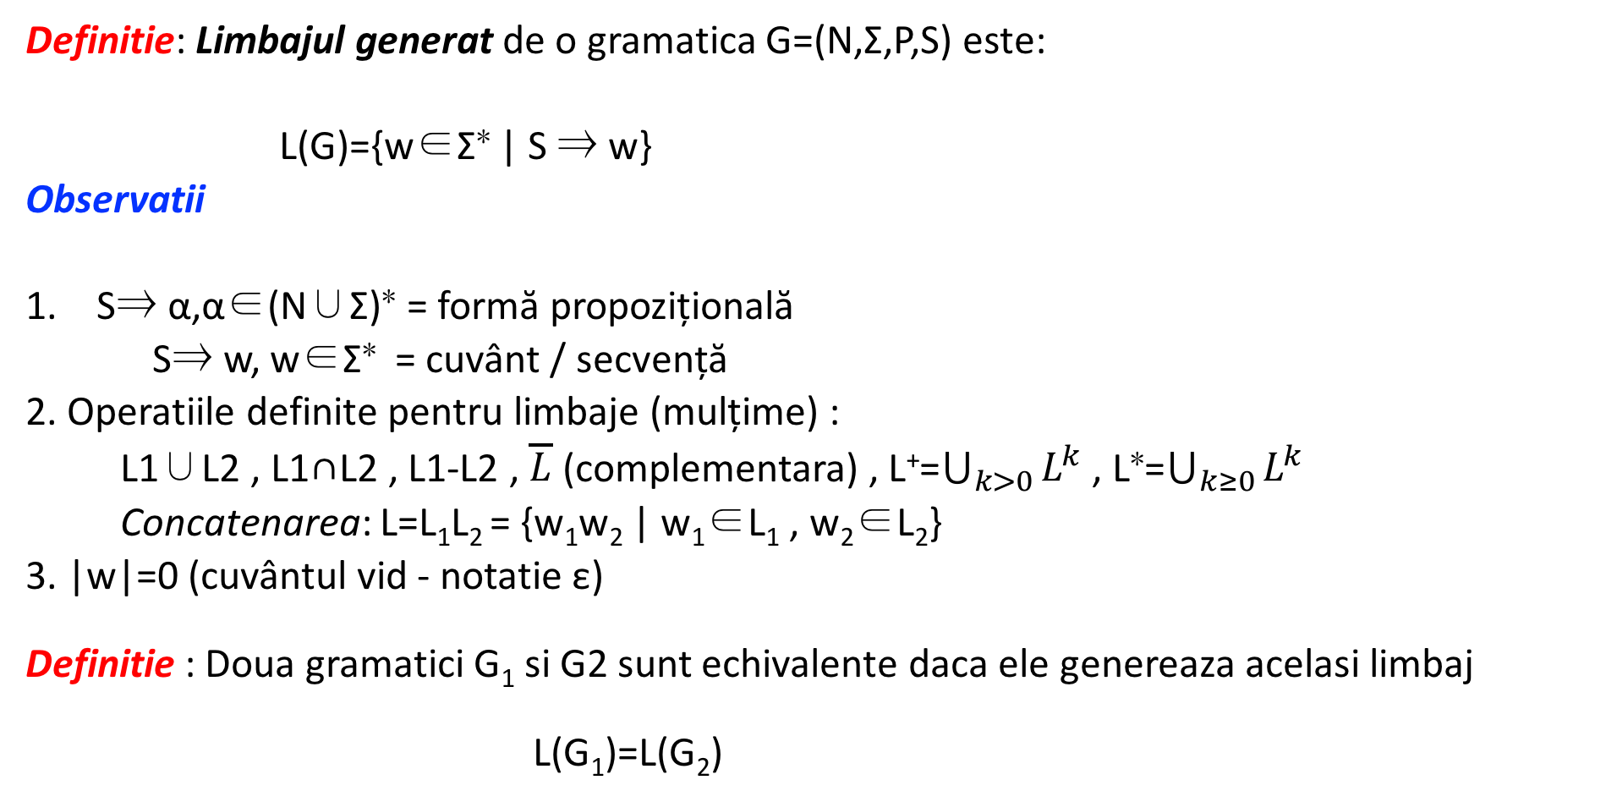
Definitie: Limbajul generat de o gramatica G=(N,Σ,P,S) este:
L(G)={w∈Σ∗ | S ⇒ w}
Observatii
S⇒ α,α∈(N∪Σ)∗ = formă propozițională
S⇒ w, w∈Σ∗ = cuvânt / secvență
2. Operatiile definite pentru limbaje (mulțime) :
L1∪L2 , L1∩L2 , L1-L2 , $\overline{L}$ (complementara) , L⁺=$\bigcup_{k>0}{L^{k}}$ , L∗=$\bigcup_{k≥0}{L^{k}}$
Concatenarea: L=L₁L₂ = {w₁w₂ | w₁∈L₁ , w₂∈L₂}
3. |w|=0 (cuvântul vid - notatie ε)
Definitie : Doua gramatici G₁ si G2 sunt echivalente daca ele genereaza acelasi limbaj
L(G₁)=L(G₂)
*
*
*

Slide 7
Ierarhia lui Chomsky (bazată pe forma α → β ∈ P)
tipul 0 : nici o restrictie
tipul 1 : gramatici dependente de context (x1Ay1 → x1γy1)
tipul 2 : gramatici independente de context (A → α ∈ P ,unde A∈N si α∈(N ∪ Σ)∗ )
tipul 3 : gramatici regulare ( A → aB|a ∈ P)
Observație :
tipul 3⊆tipul 2⊆tipul 1⊆tipul 0

Slide 8
Notații
A,B,C,... - pentru simboluri neterminale
S ∈ N - pentru simbolul de start
a,b,c,... ∈ Σ - pentru simboluri terminale
α,β,γ ∈ (N ∪ Σ)∗ - pentru forme propozitionale
ε - pentru cuvântul vid
x,y,z,w ∈ Σ∗ - pentru cuvinte
X,Y,U,... ∈ (N ∪ Σ) - pentru simboluri din gramatică (neterminal sau terminal)

Slide 9
Automate finite

Slide 10
Definiție: Un automat finit (AF) este un 5-tuplu
M = (Q,Σ,δ,q0,F)
unde:
• Q este o multime finita de stari (|Q|<∞) • Σ este un alfabet finit (|Σ|<∞) • δ este o functie de tranzitie : δ:Q×Σ→P(Q) • q₀ reprezinta starea initiala a automatului finit q₀ ∊ Q
• F⊆Q reprezinta multimea starilor finale

Slide 11
Observații
Q∩Σ=∅
δ:Q×Σ→P(Q) , ε∈Σ⁰ - relatia δ(q,ε)=p nu este permisa
Daca |δ(q,a)|≤1 => un automat finit determinist (AFD)
Daca |δ(q,a)|>1 (mai mult de o stare e obtinuta ca rezultat) => automat finit nedeterminist (AFN)
Proprietate: Pentru orice AFN M exista un AFD M’ echivalent cu M

Slide 12
Configurație C=(q,x)
Unde:
q este stare
x este o secvență necitita de pe banda de intrare: x ∊ ∑*
Configurația inițială : (q₀,w) , w - întreaga secventa
Configurarea finala : (q_{f} ,ε) , q_{f} ∈ F, ε este secventa vidă
(corespunde intotdeauna acceptarii)

Slide 13
Relații definite între configurații
⊢ tranziție (simplă, într-un pas, en. move) (q,ax) ⊢ (p,x) , p ∈ δ(q,a)
⊢ k tranziție = o secvență de k tranziții directe) C₀ ⊢ C₁ ⊢... ⊢ C_{k}
⊢ + tranziție C ⊢ C′ : ∃ k>0 astfel încât C ⊢ C′
⊢ * tranziție (tranziție stelată) C ⊢ C′ : ∃ k≥0 astfel încât C ⊢ C′
k
+
+
k
*
k
*

Slide 14
Definitie : Limbajul acceptat de AF M = (Q,Σ,δ,q0,F) este :
L(M)={ w ∈ Σ∗ | (q₀,w) ⊢ (q_{f} ,ε) , q_{f} ∈F }
Observații
2 automate finite M₁ si M₂ sunt echivalente daca si numai daca genereaza acelasi limbaj
L(M₁)=L(M₂)
ε ∈ L(M) ⬄ q₀∈F (starea inițială este și stare finală)
*

Slide 15
Reprezentări AF
⊢

